Slide 1
Мы этой памяти верны
Социальный проект 10б класса МАОУ Гимназии
2014-2015

Slide 2
Сколько весен прошло, сколько лет тишина!
Отгремели бои, отшумела война.
И в весенних садах вновь поют соловьи,
И окопы зеленой травой поросли.
Не вернуть тех далеких, но памятных лет,
Тех свидетелей трудных, но славных побед.
И ничто не забыто и никто не забыт:
Каждый день той войны наша память хранит.
А. В. Ощепкова

Slide 3
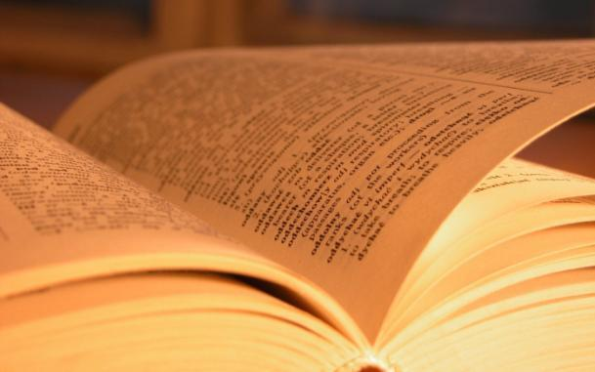
Цель: создание сборника стихов о войне, написанных гимназистами, жителями Нытвы и Нытвенского района

Slide 4
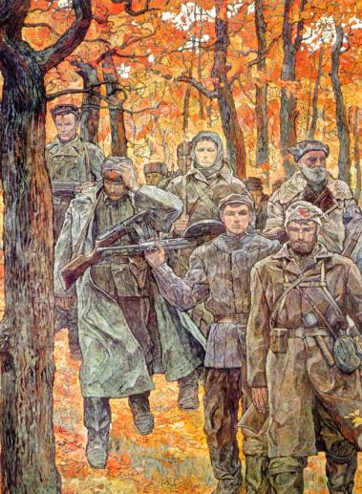
Задачи:
познакомиться с нытвенцами, связавшими свою жизнь с поэзией на тему ВОВ;
объявить конкурс стихов в гимназии и других школах района, а также в городских СМИ;
привлечь учеников младших классов к созданию иллюстраций к сборнику;
собрать все материалы в один сборник;

Slide 5
План работ по проекту
Составление проекта и его презентация на «Ярмарке социальных инициатив» в гимназии.
Размещение объявлений на стендах и сайте гимназии, в Нытвенской газете и на Нытвенском сайте.
Распространение объявлений по школам района.
Посещение библиотеки.
Составление сборника.
Отчет по реализации проекта.

Slide 6
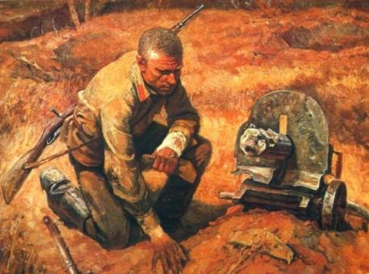
Наши результаты на настоящий момент
Проект представлен на ярмарке социальных инициатив
Размещена информация на стендах и сайте гимназии
Объявления о конкурсе размещены в городской газете «Наше Прикамье» и на городском сайте «Нытваград»
Ведется активный прием работ

Slide 7
Тоскою окутано слово «война»
И бедами тех людей,
На плечи которых она легла
На тысячи долгих дней.
Дороги в пыли. Поле битвы за час
Тогда превращалось в прах.
Солдаты спасали нас, гибли за нас,
Про свой забывая страх.
Прошло много лет с окончанья войны
И небо над нами – сапфир,
Но будем, конечно же, помнить мы,
Как люди спасали мир.
Е.Л.Лыкова

